Slide 1
客户程序
事务一致性模型
数据库系统

Slide 2
Client Program
Transactional Consistency Model
Database System

Slide 3



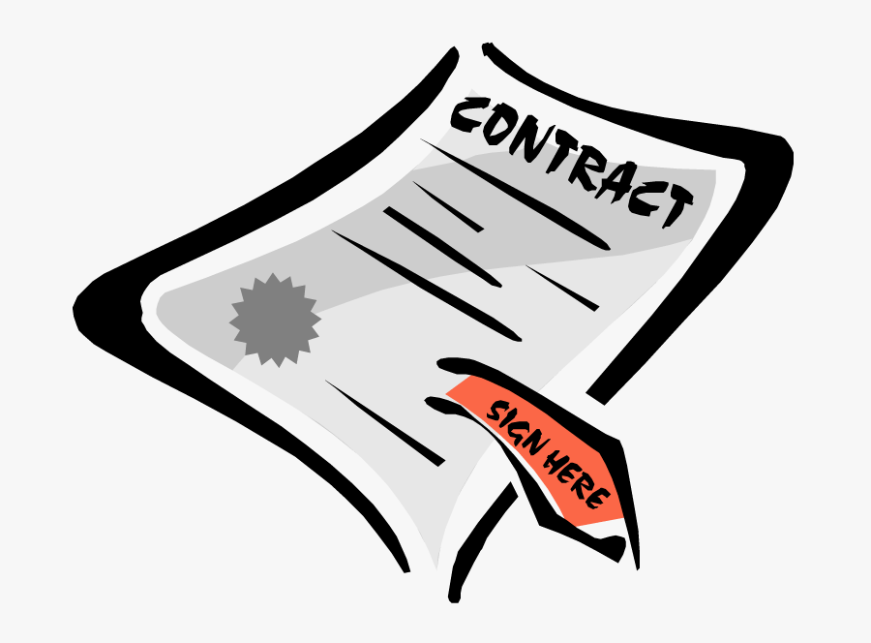



事务一致性验证问题
客户程序健壮性
验证问题
客户程序断言
验证问题
数据库系统历史执行验证问题

Slide 4
事务一致性验证问题
客户程序健壮性
验证问题
事务一致性协议
验证问题
数据库系统历史执行验证问题

Slide 5
事务一致性验证问题
客户程序健壮性
验证问题
事务一致性协议
验证问题
数据库系统历史执行验证问题

Slide 6
事务一致性验证问题
客户程序健壮性
验证问题
事务一致性协议
验证问题
数据库系统历史执行验证问题

Slide 7
事务一致性验证问题
客户程序健壮性
验证问题
事务一致性协议
验证问题
数据库系统历史执行验证问题

Slide 8
事务一致性验证问题
客户程序健壮性
验证问题
客户程序断言
验证问题
数据库系统历史执行验证问题

Slide 9
Transactional Consistency Verification
Client Program
Robustness
Client Program Assertions
Database Histories

Slide 10



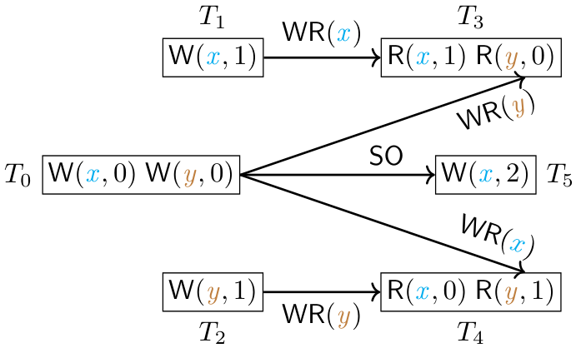



SER、SI 一致性模型
客户端工作负载
验证算法
执行历史

Slide 11
事务一致性模型
客户端工作负载
验证算法
执行历史

Slide 12





SAT/SMT 求解器
编码

Slide 13
SAT/SMT Solver
Encoding

Slide 14
调研相关工作
SMT 公式
确定研究切入点
SAT Solver
Theory Solver
解决关键科学问题
开发原型工具
实验设计与分析

Slide 15
多处理器领域、分布式系统领域相关验证技术
SAT/SMT 编码与求解技术
程序分析技术
调研相关工作
客户程序
（操作语义）
事务一致性模型
（公理语义）
数据库系统历史执行
（公理语义）
确定研究切入点
一、高效、精确的编码方案
二、事务一致性理论与求解器
解决关键科学问题
三、应对“状态空间”爆炸问题
客户程序断言验证原型工具
客户程序健壮性验证原型工具
数据库系统历史执行验证原型工具
开发原型工具
TPC-C等基准测试集
SV-COMP 竞赛基准测试集
自定义基准测试集
实验设计与分析

Slide 16
数据库协议测试
数据库协议验证
用户程序的正确性
用户程序石蕊测试
用户程序健壮性验证
数据库系统的正确性

Slide 17
数据库系统执行历史验证
研究背景
一般执行历史验证
特定执行历史验证
两类研究问题
基于 CDCL 搜索框架的高效验证算法
针对小事务执行历史的高效验证算法
四项具体研究内容
基于 SMC&DPOR 搜索框架的高效验证算法
针对带时间戳执行历史的高效验证算法
基于领域知识对搜索框架的
关键模块进行高度定制，
设计时间与空间均最优的搜索策略
深入研究相关验证问题的复杂度，充分利用执行历史的结构信息设计多项式时间验证算法
研究目标

Slide 18
数据库系统执行历史验证
一般执行历史验证
特定执行历史验证
基于 CDCL 搜索框架的高效验证算法
针对小事务执行历史的高效验证算法
基于 SMC&DPOR 搜索框架的高效验证算法
针对带时间戳执行历史的高效验证算法
基于领域知识对搜索框架的关键模块进行高度定制，设计时间与空间均最优的搜索策略
深入研究相关验证问题的复杂度，充分利用执行历史的结构信息设计多项式时间验证算法

Slide 19




